Slide 1
GAM(E)
G – Game
A – At
M – master PC
(E) – (Essential understanding Linux teams)

Slide 2
О чем эта игра?
Если быть честным, у игры изначально и до сих пор нет особого сюжета.
Это игра в жанре текстового квеста, где Вы будете играть за системного администратора, используя “командную строку linux”

Slide 3
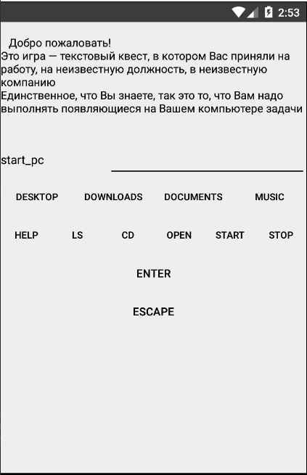
Gameplay и Управление
Геймплэй, буду честен, довольно скучен. Для управления Вы будете использовать несколько кнопок и клавиатуру. Вас ждет несколько сюжетных заданий и два варианта концовки.

Slide 4
Чем выделяется эта игра?
Если коротко — экономией памяти
Если более развернуто:
В приложении не используется рисование новых activity, а вместо этого всё действие происходит на одной. Это экономит память и ресурсы устройства
(в перспективе)

Slide 5
Планы на развитие проекта
Планируется добавление возможности сменить тему оформления
Добавление DLC (за отдельную плату)

Slide 6
Для ознакомления
Ознакомиться с приложением Вы можете по ссылке:
https://github.com/DocRedFo/Game/tree/master/app/app-debug.apk

